Slide 1
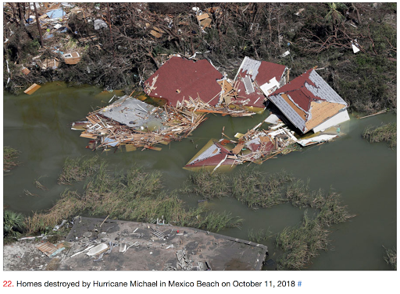
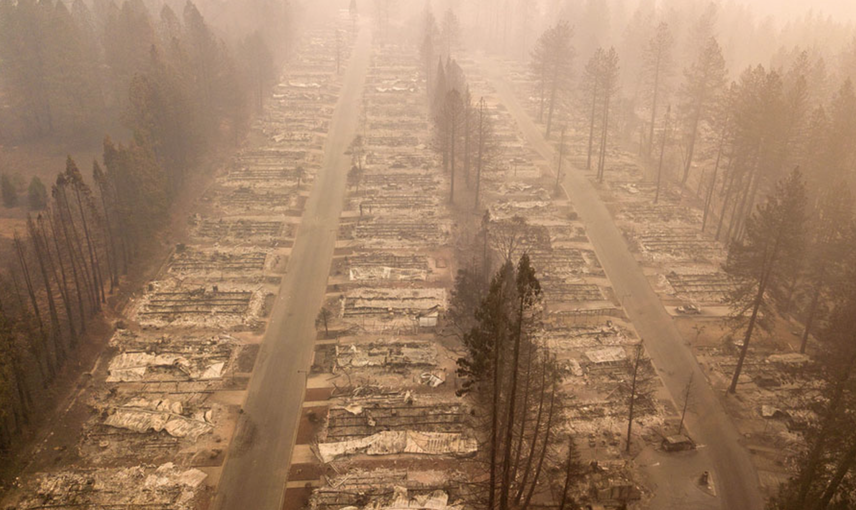
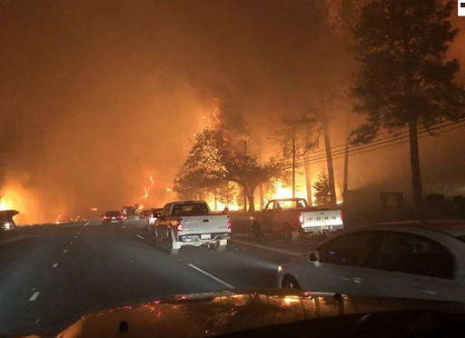
Crisis Climatica por Pauline Seales
Aug 2019
2018 incendios e inundaciones
Notes:
Paradise, California y costa este de EE. UU.

Slide 2
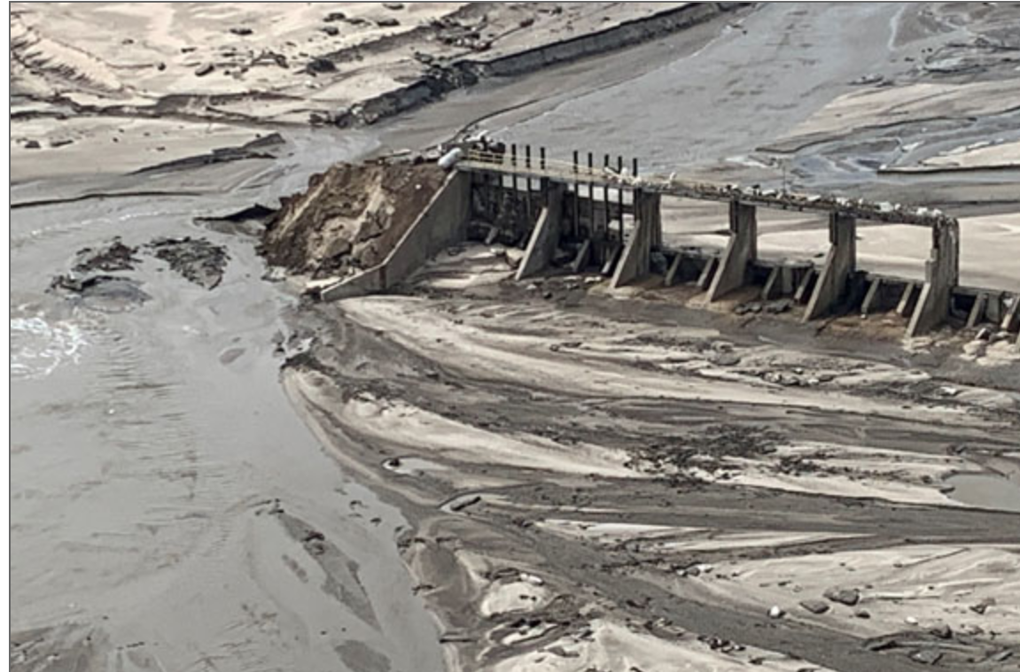
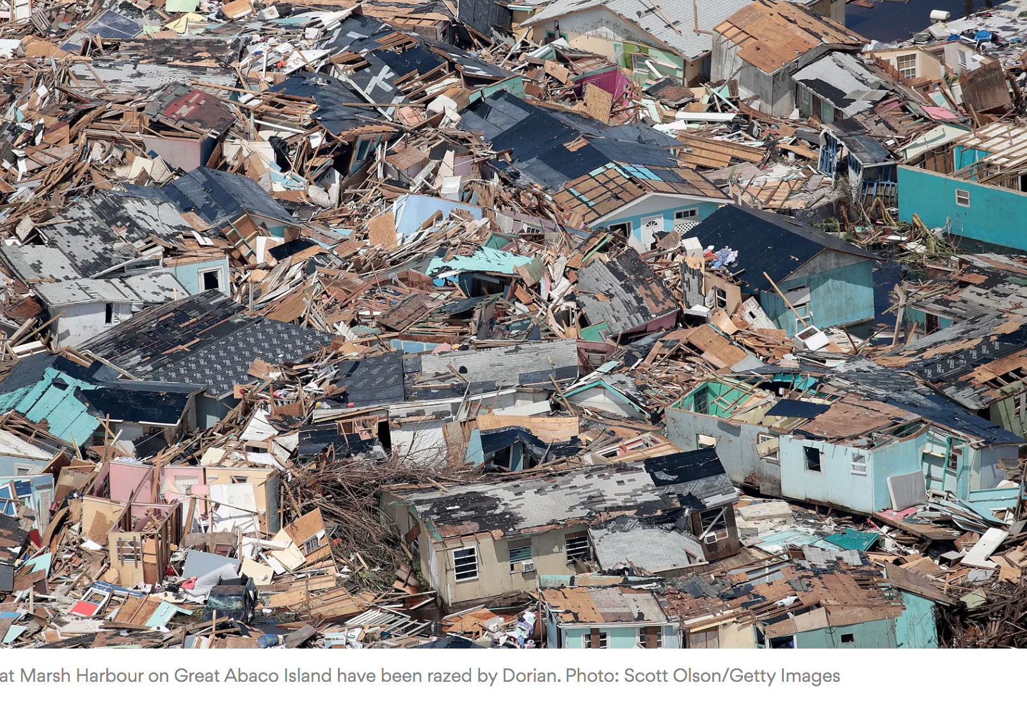
2019 Caos climático
En el verano, el huracán Dorian devastó las Bahamas y el Amazonas estaba ardiendo.
En primavera, las inundaciones destruyeron esta presa en Nebraska y destruyeron millones de hogares en Mozambique, África.
Notes:
¿Quién conoce a las personas afectadas por incendios , tormentas, o inundaciones recientes?

Slide 3
Cambio climatico
o Calentamiento global
es Crisis climatica

Slide 4
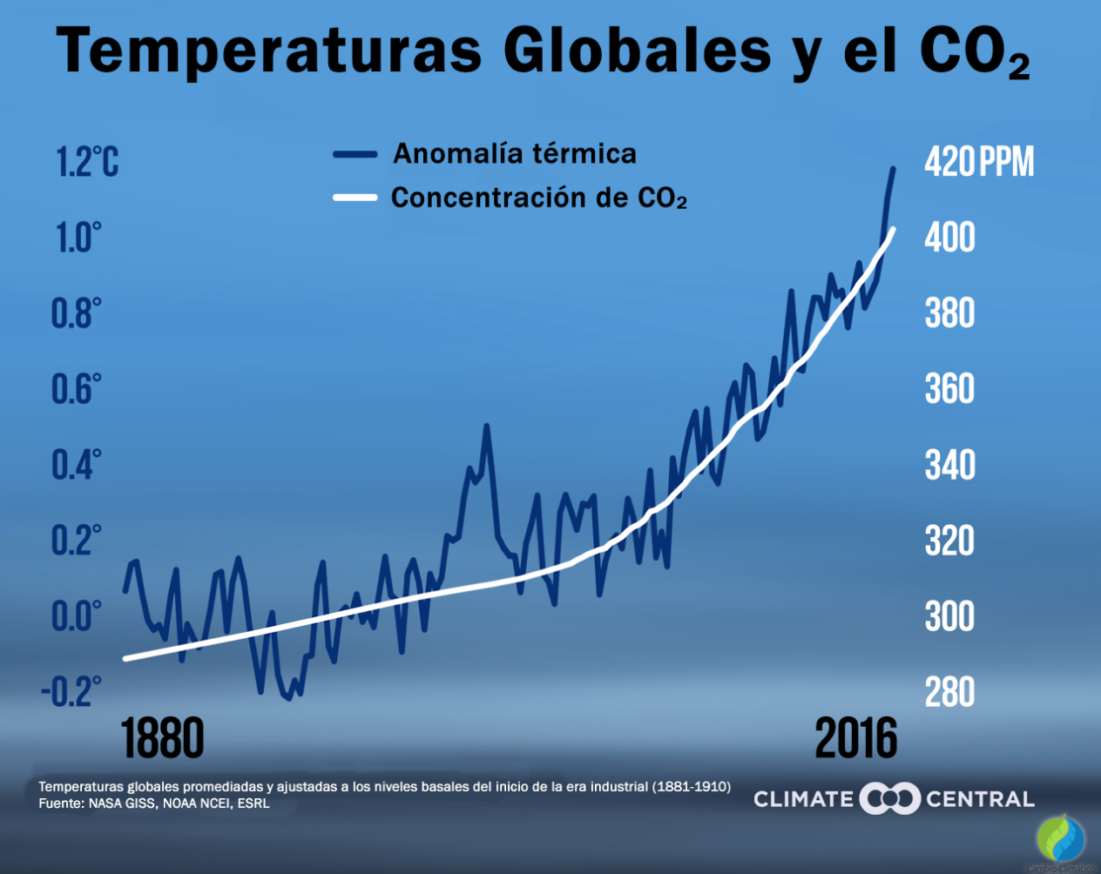
Se esta poniendo mas caliente y hay mas CO₂

Slide 5
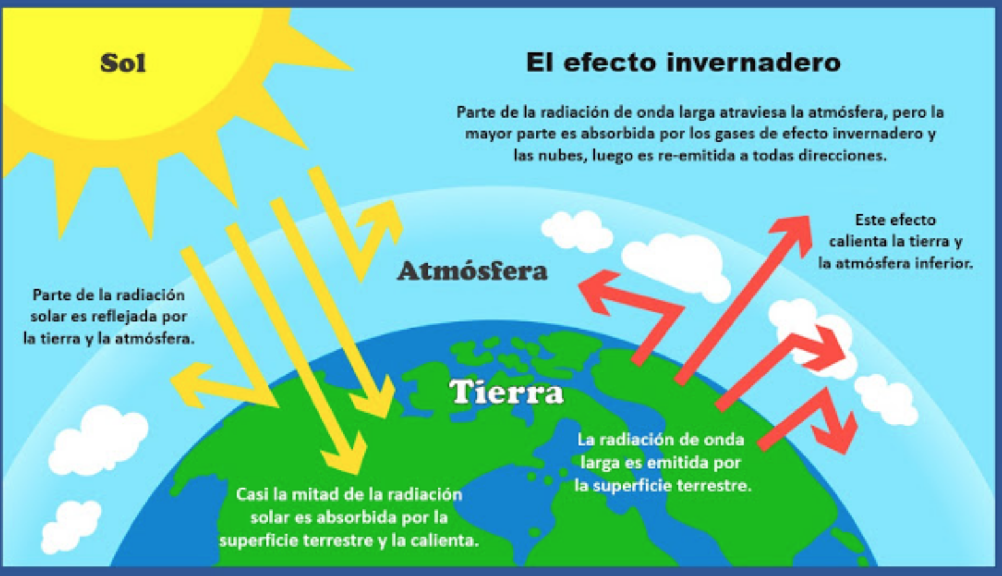
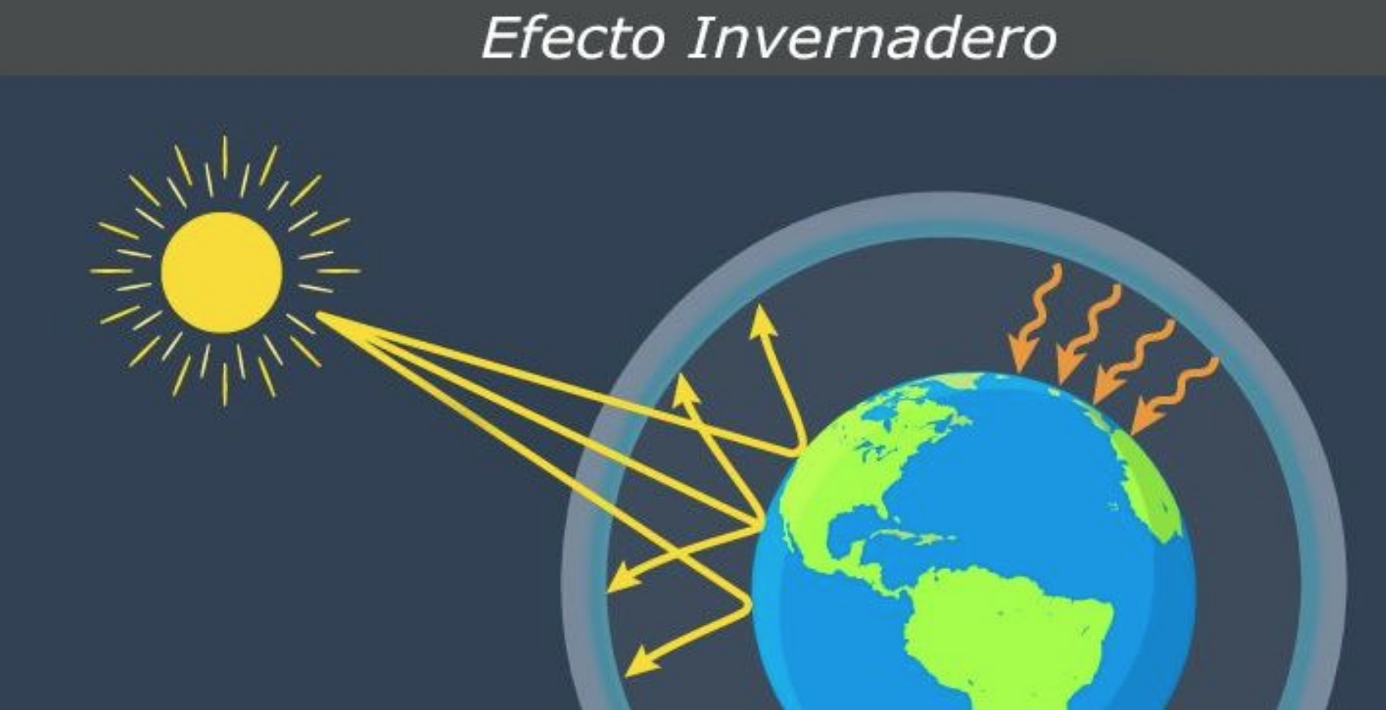
Greenhouse Effect
Notes:
El efecto invernadero es el principal causante de que la temperatura en la Tierra aumente, atrapando el calor dentro de nuestra atmósfera. Dicho efecto provoca que las temperatura de la Tierra sea mas alta de lo normal.

Slide 6
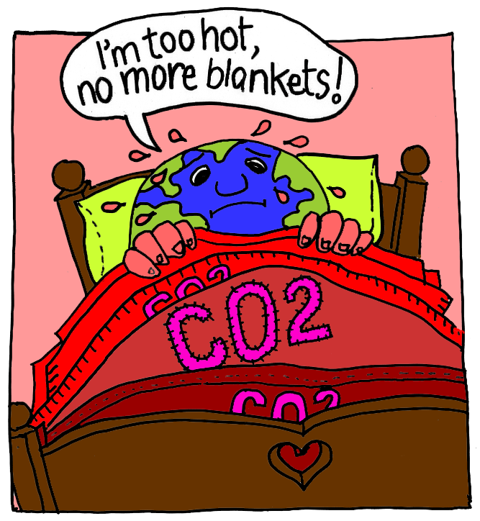
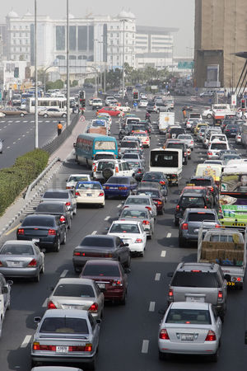
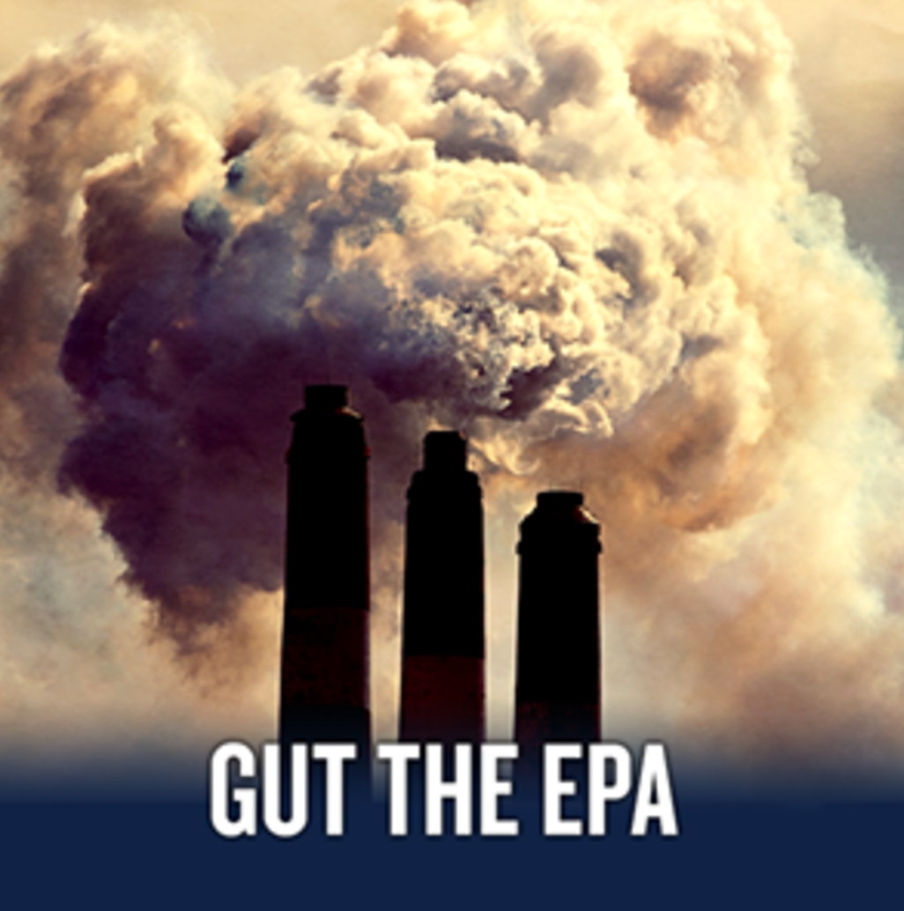
En California, los coches producen la mayor parte del CO₂
Add
CO₂ es como una cobija
Mas CO₂ -> demasiado caliente
Notes:
La ciencia básica se conoce desde fines del siglo XIX.

Slide 7
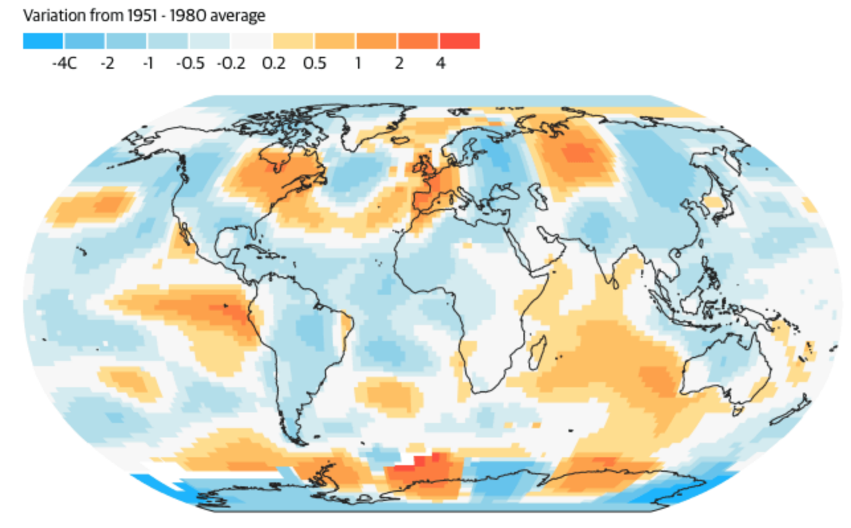
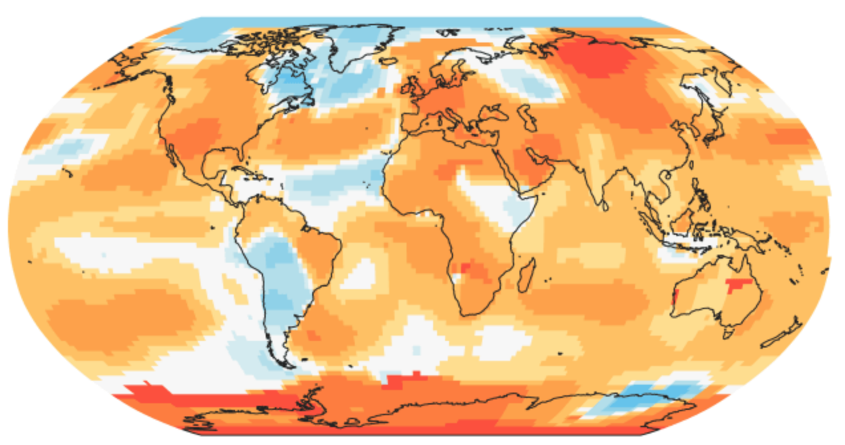
Anomalia de
temperatura
1976
2018
Notes:
Demostración con sartén pequeña
Encender ¿Hace calor todavía?
llamadas telefónicas Hijo mío, el auto no arranca. Claro que vendré pronto
¡El pan! Apagado ¿Ya hace frío?
Esta pequeña cosa se calienta lentamente y se enfría muy lentamente. La tierra es enorme se calienta lentamente y se enfría muy lentament.e

Slide 8
Un problema es que la tierra no puede enfriarse fácilmente
Demostración con sartén pequeña

Slide 9
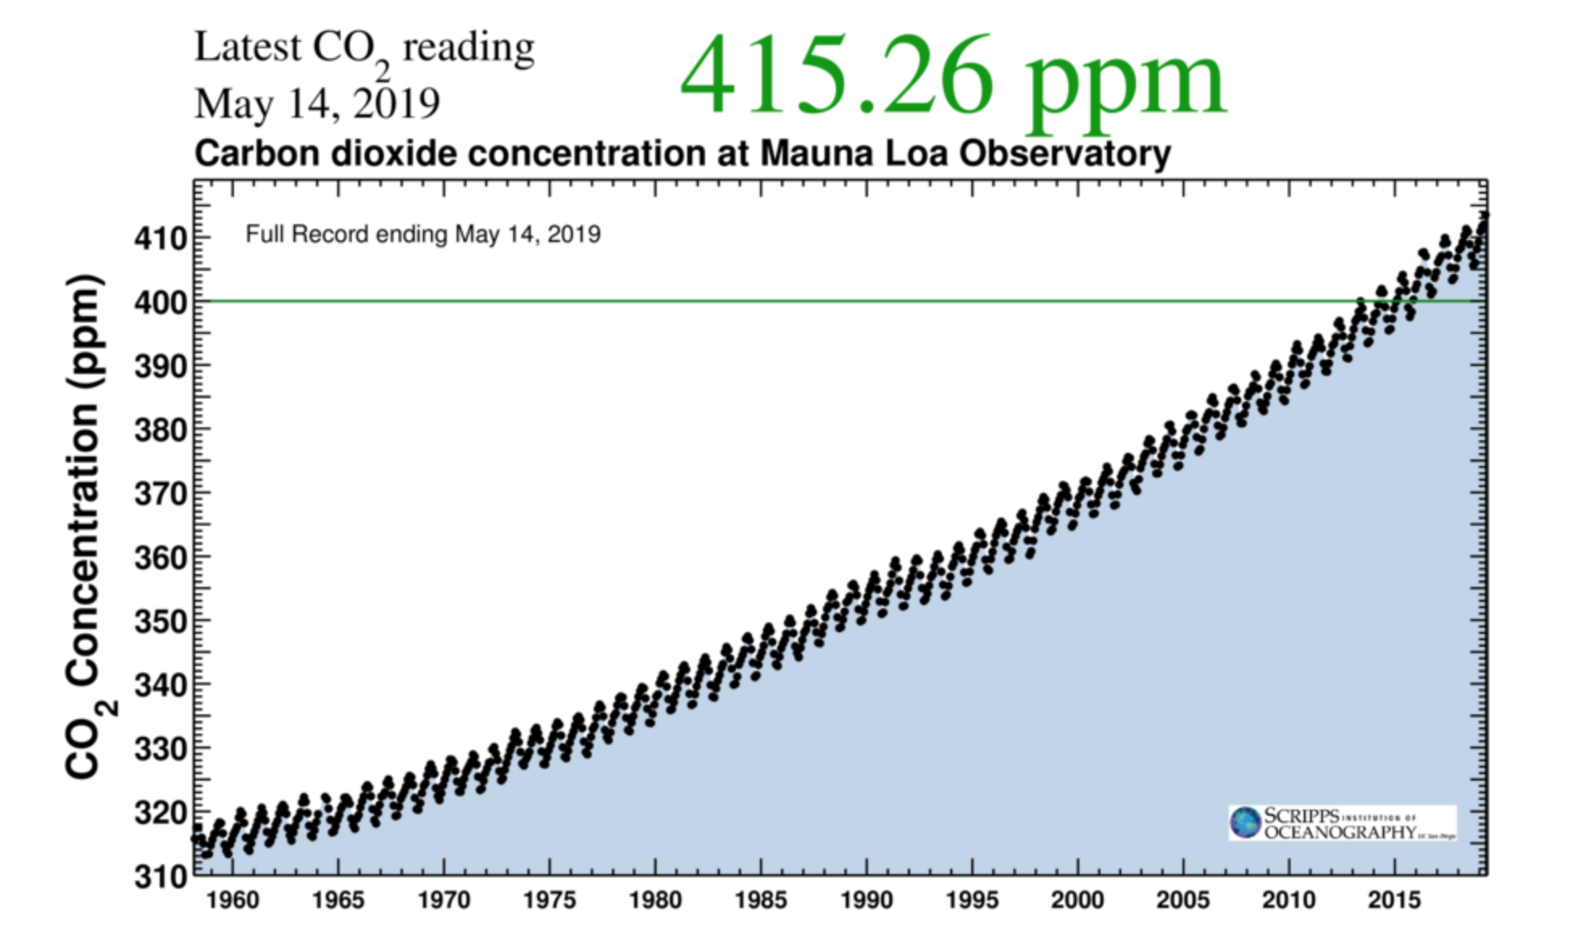
Notes:
CO2 creciente - necesita bajarlo

Slide 10
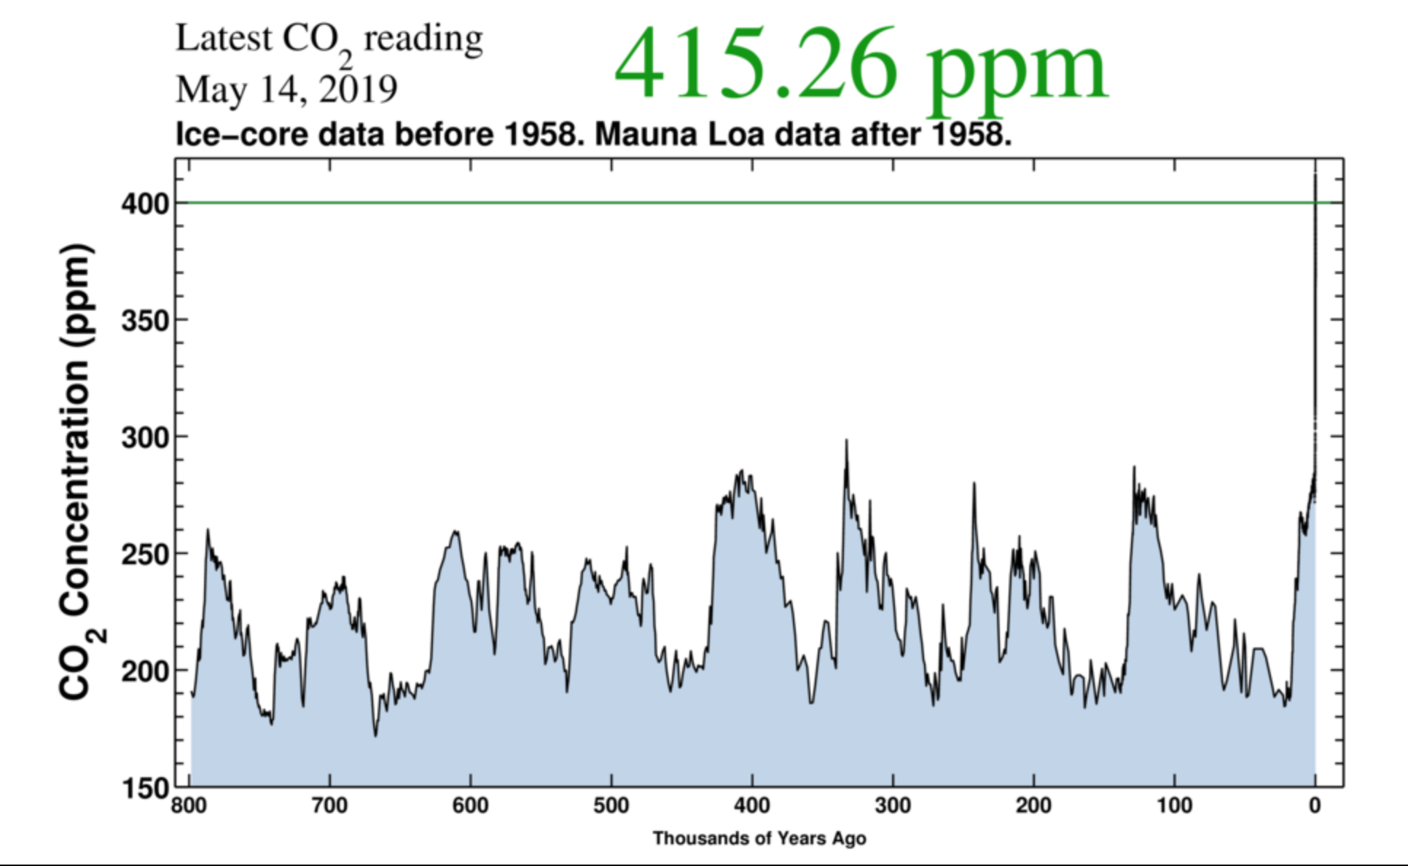
Notes:
CO2 volviendo ochocientos mil anos 800,000 years
era de Hielo calentamiento ciclos naturales causado por bamboleos en órbita terrestre
En este momento está más allá de cualquier cosa en los últimos millones de años.

Slide 11
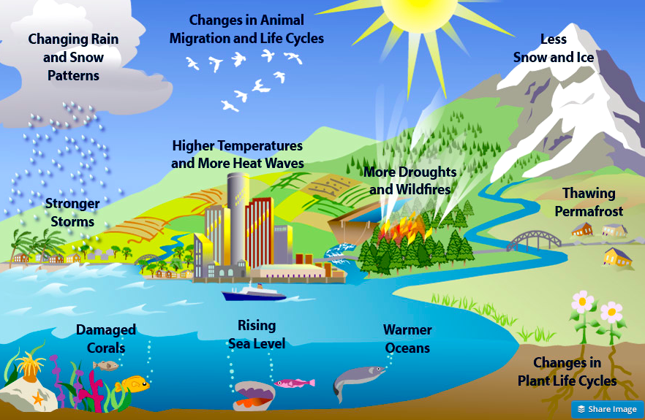
El cambio climático tiene muchos efectos
Notes:
tormentas más fuertes, ciclos cambiantes de lluvia y nieve, migración y cambios en el ciclo de vida,
temperaturas más altas y más olas de calor. más sequías e incendios forestales
en las montañas menos nieve y hielo, descongelando el permafrost en el ártico.
aumento del nivel del mar, océanos más cálidos, acidificación del océano coral dañado

Slide 12
¿Importan algunos grados?
Por supuesto!
- Ya vemos efectos drásticos con solo
1 grado C = 1.8 grado F cambio
2018 IPCC Report dice - 1.5 grado C es un problema pero 2 grados C es MUCHO PEOR

Slide 13
Es un problema difícil,
pero aún podemos reducirlo significativamente actuando de inmediato

Slide 14
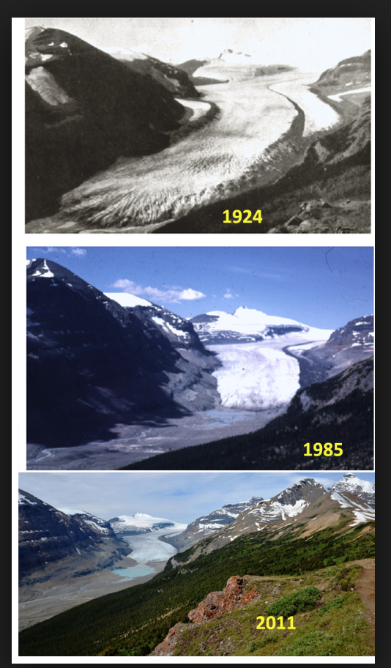
El hielo se está derritiendo en todas partes y el nivel del mar está subiendo.
Saskatchewan Glacier , Alberta
Notes:
Demostración Agua en frascos A Agua y hielo B Agua solamente ayudante marca niveles en ambos ¿A - el nivel será más alto después de que el hielo se derrita Ya veremos B - está cerca de los glaciares - pon 3 cubos ahora - más tarde

Slide 15
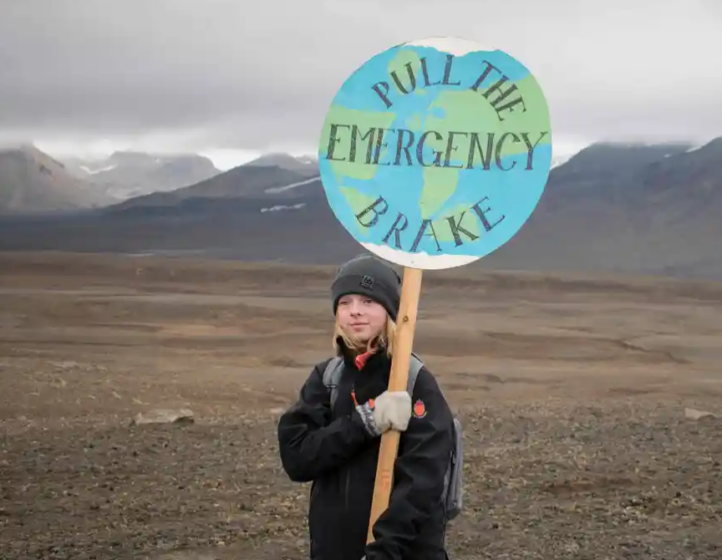
El fin de un glaciar
En julio de 2019, Islandia celebró un funeral por el primer glaciar perdido por el cambio climático. Muchos más están muriendo.

Slide 16
Demonstración de Agua y hielo
(optional)

Slide 17
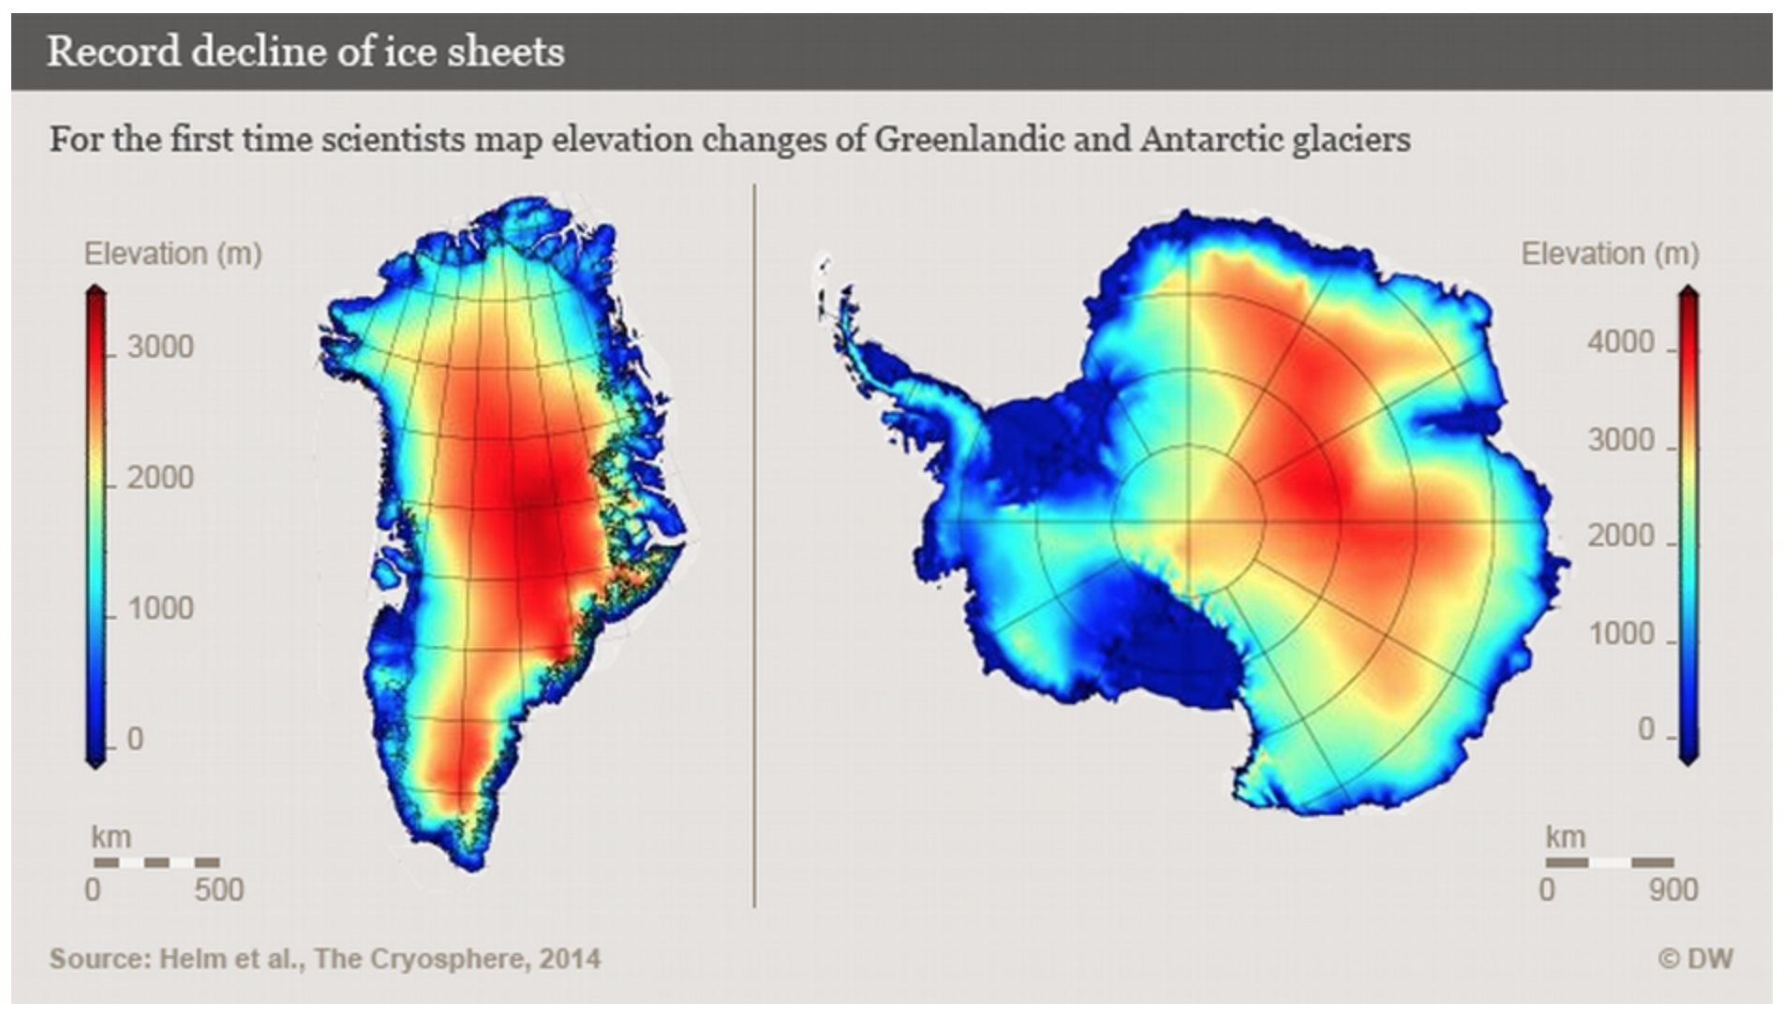
Groenlandia y la Antártica
La pérdida de hielo se duplicó en Groenlandia y se triplicó en la Antártica Occidental entre 2009 y 2014
.
Notes:
Demonstartion Water in jars
A Water & Ice B Water only
helper marks levels in both
? A – will level be higher after the ice melts
We’ll see
B – is near glaciers – put in 3 cubes now – more later

Slide 18
Video del glaciar de Groenlandia
https://climate.nasa.gov/interactives/global-ice-viewer/ - /2/22
Notes:
https://climate.nasa.gov/interactives/global-ice-viewer/#/2/22

Slide 19
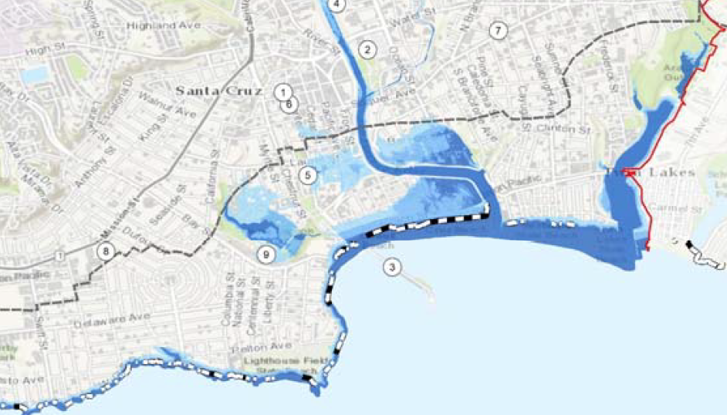
Notes:
Mapa del plan de adaptación de la ciudad de Santa Cruz

Slide 20
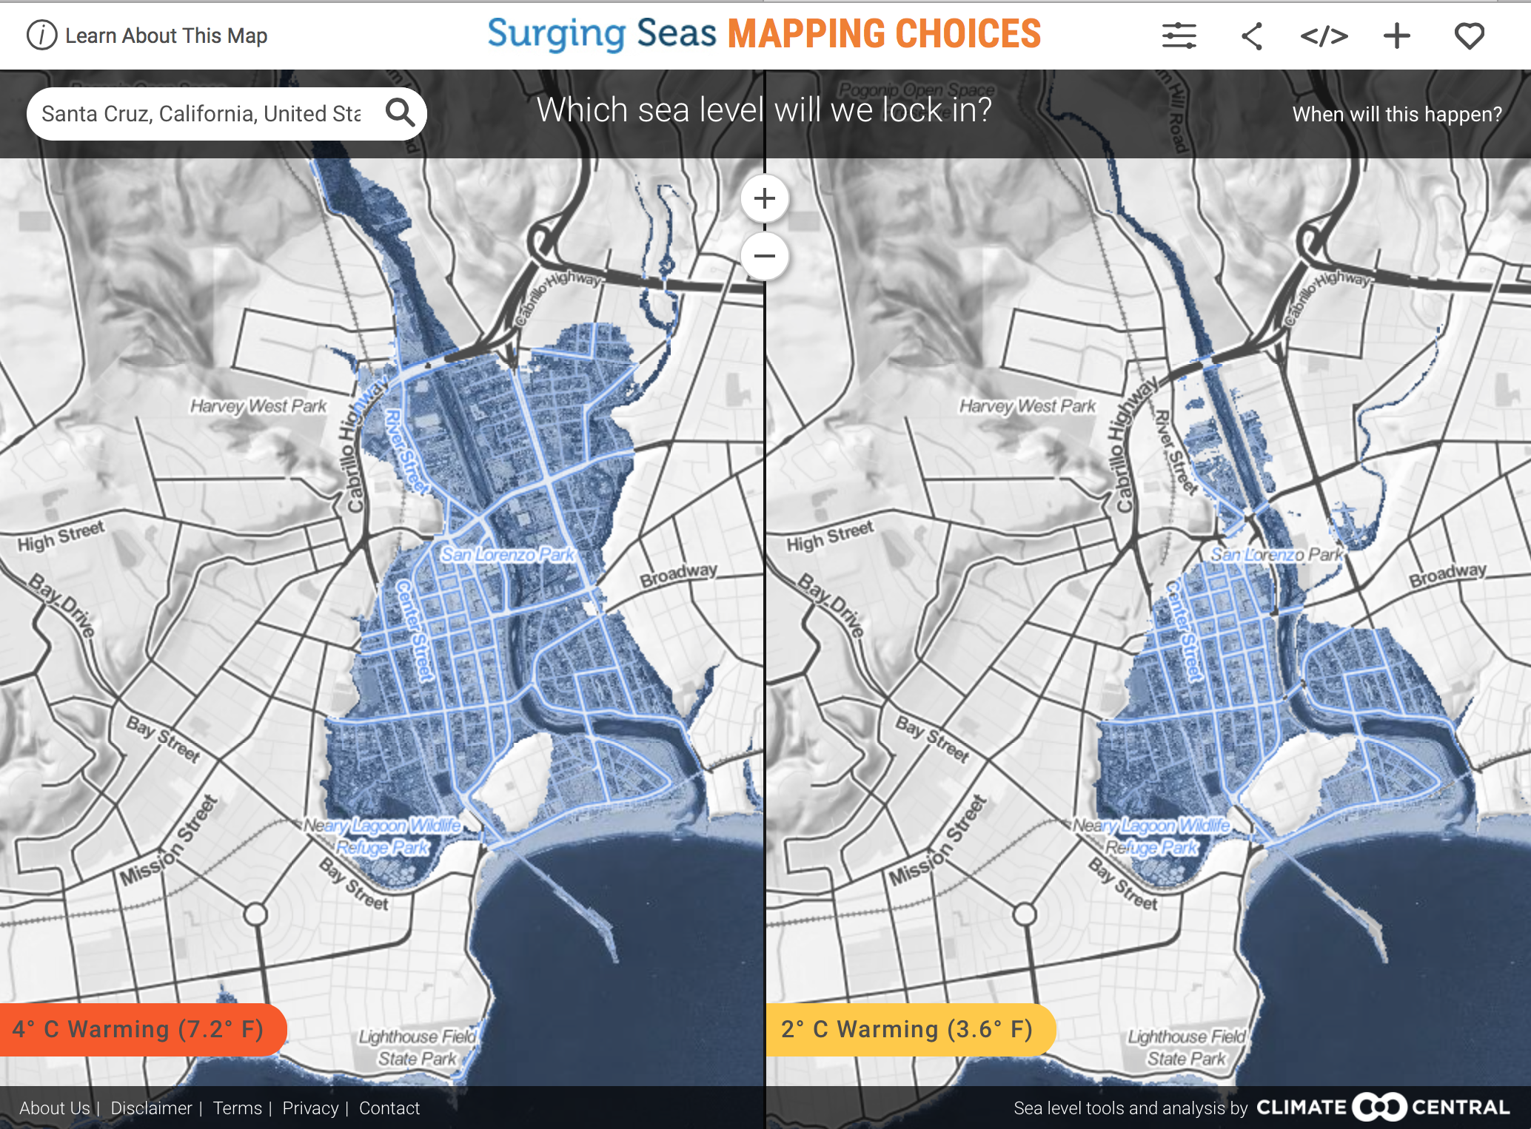
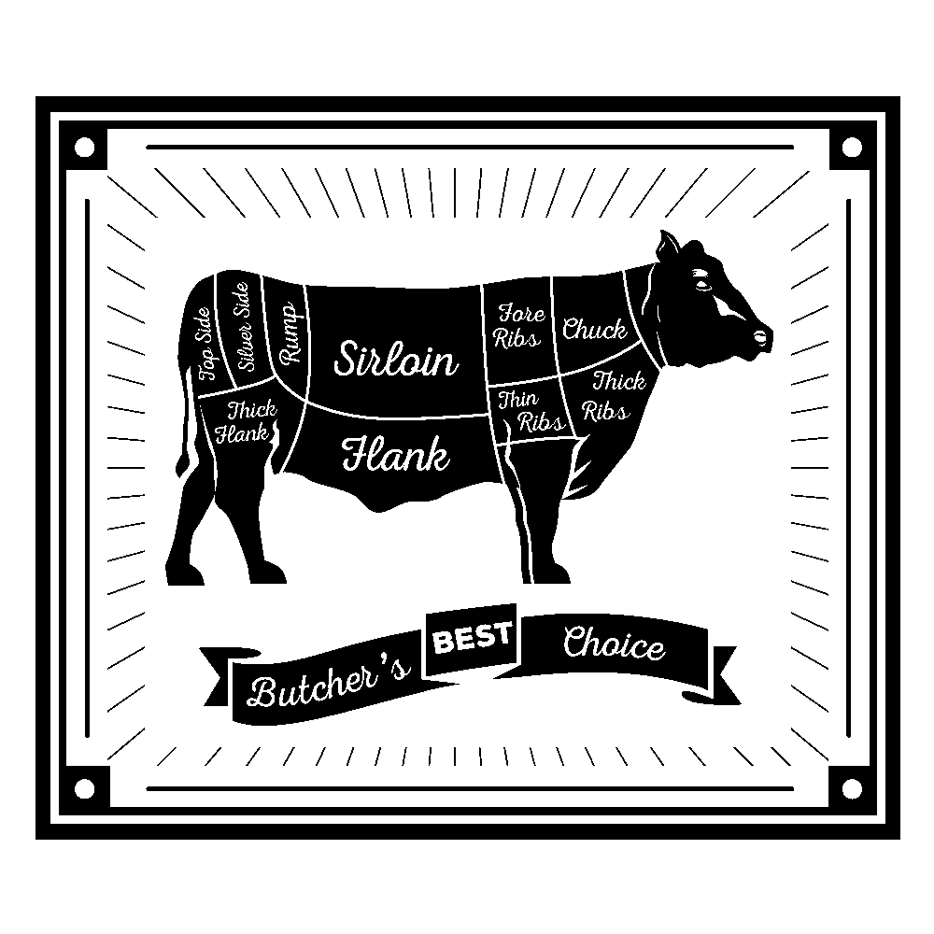

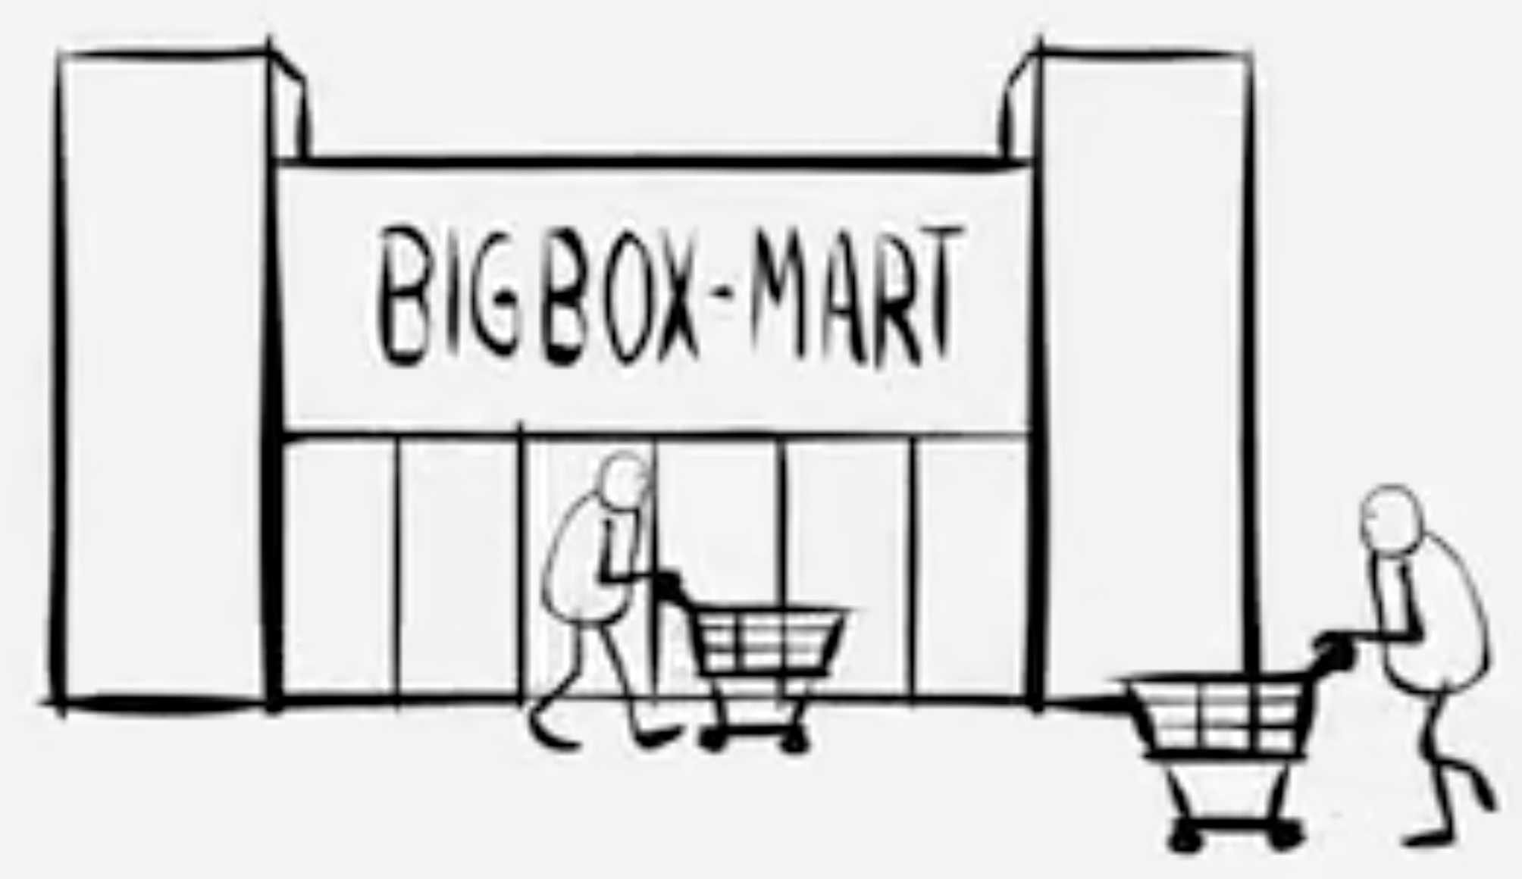
What to reduce or avoid
Notes:
Mapa de cincuenta a doscientos años a partir de ahora
si no nos hacemos nada con la problema

Slide 21
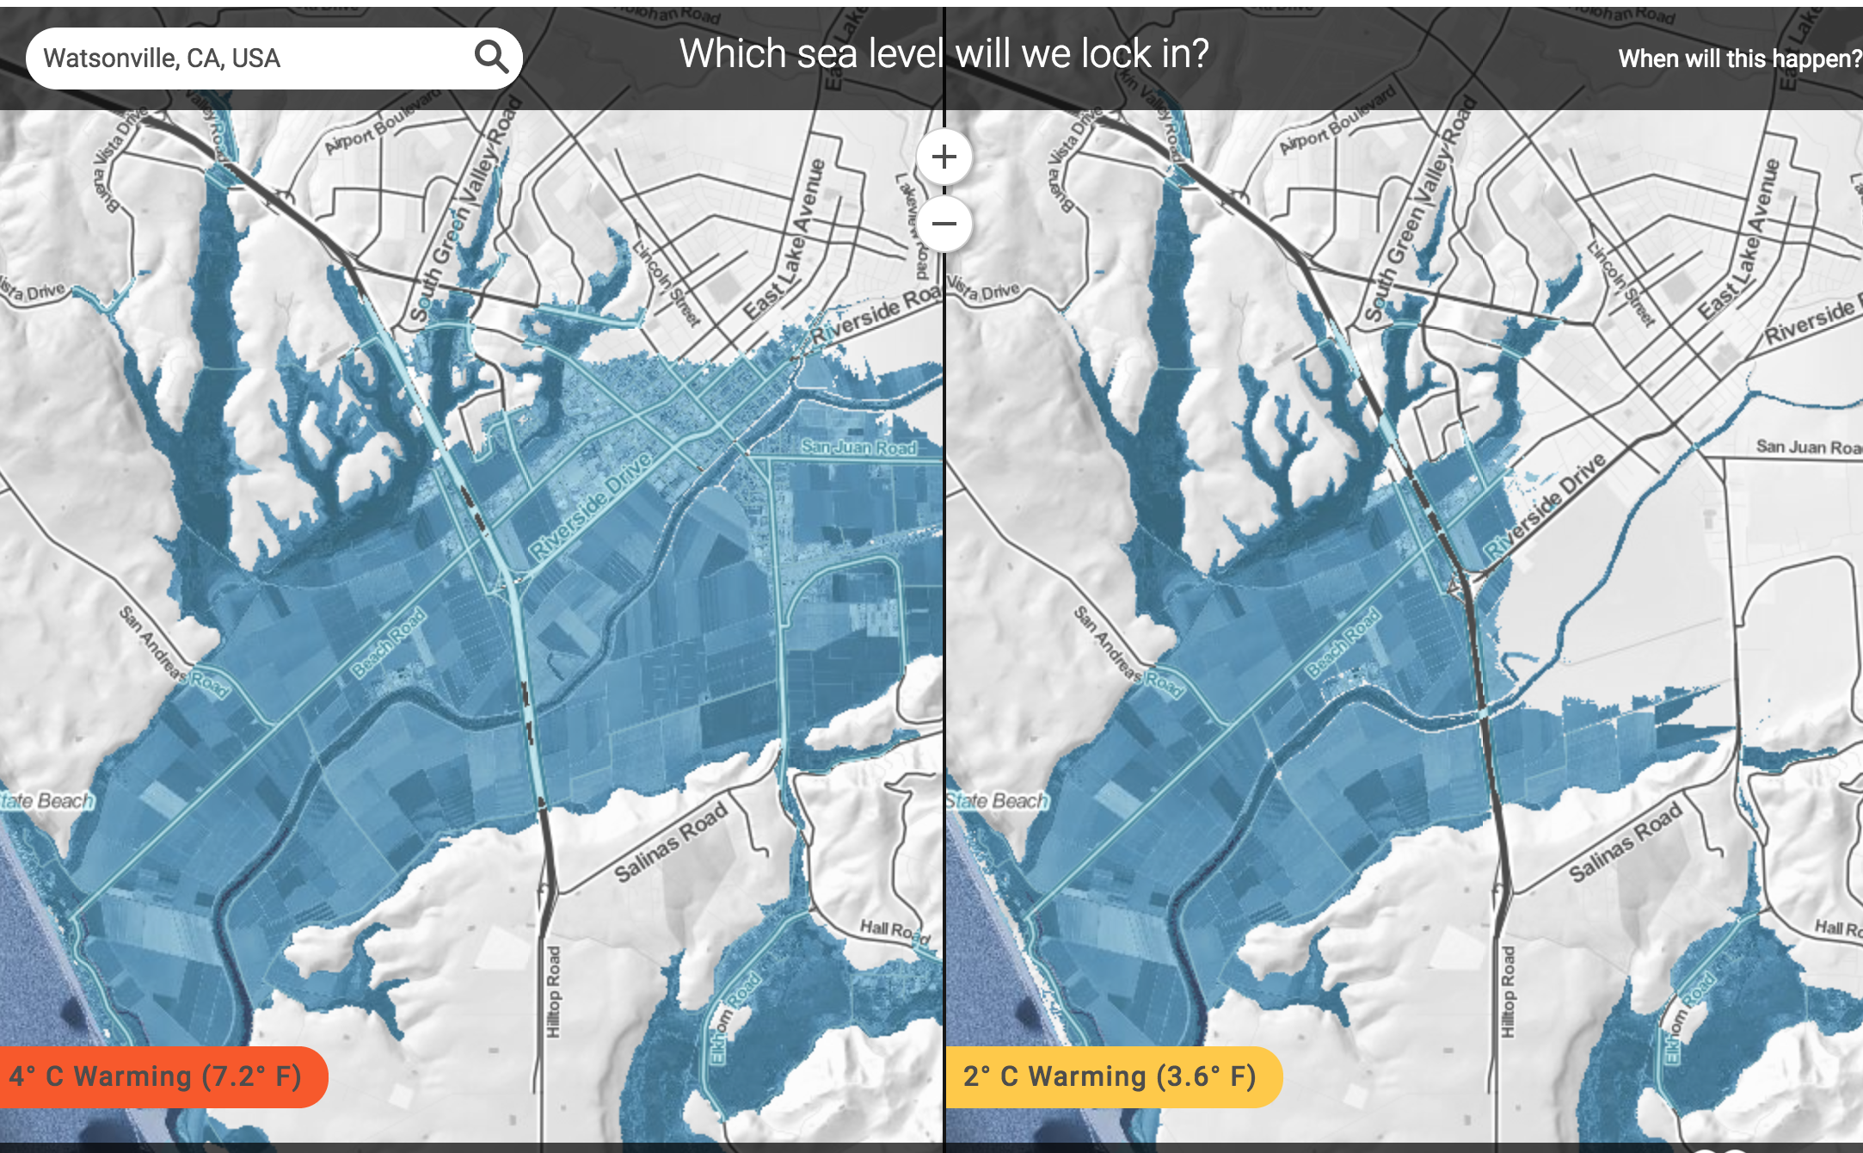

Slide 22
Demonstration Finito
vamos a ver los frascos
A - tenía hielo flotante ha cambiado?
G - es como Groenlandia. Sigue entrando más hielo. ¿Qué le sucede al nivel del agua?

Slide 23
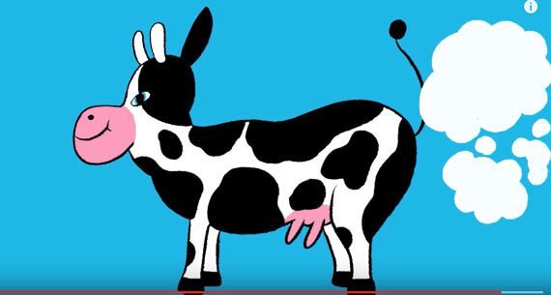
La carne, especialmente la carne de res, es un gran problema
Cambiar un poco su dieta ayudará mucho al planeta. Las vacas producen descargas de metano, un gas de efecto invernadero súper potente.
La producción de carne también usa más agua y necesita más tierra. Cambiando a cantidades más pequeñas de carne, (preferiblemente pollo) y muchas verduras también es mejor para su salud.
Coma menos carne
Notes:
Sources of methane include fracked natural gas and cows

Slide 24
Resumen del cambio climático hasta ahora
Es real
Nosotros lo producimos
Los científicos están de acuerdo
Es malo
¡¡¡Hay esperanza!!!

Slide 25
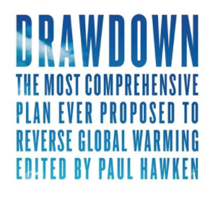
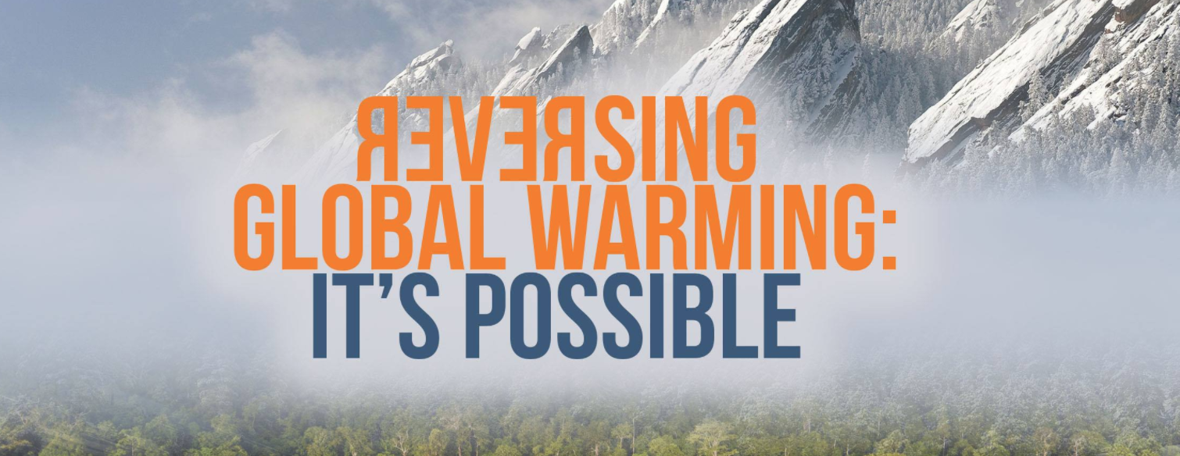
Programa de reducción de carbono de Paul Hawken. Incluye un análisis detallado de 80 soluciones diferentes.
Notes:
Ochenta soluciones

Slide 26
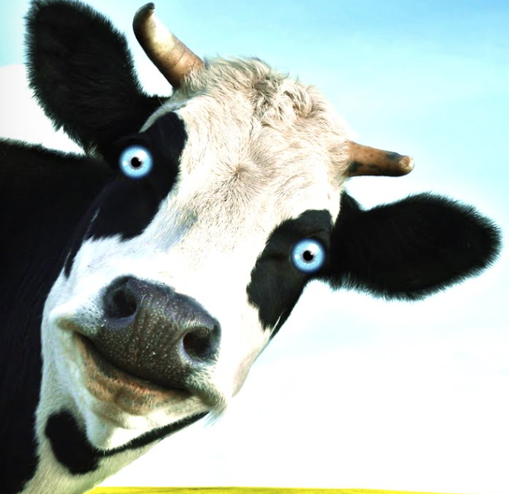
Hay qué reducir o evitar
Coma menos carne
Compre menos cosas nuevas - Conduzca MUCHO menos
Notes:
Necesitamos comer menos carne de res, porque los vacas producen el gas metano. Y manejar menos si pueden.

Slide 27
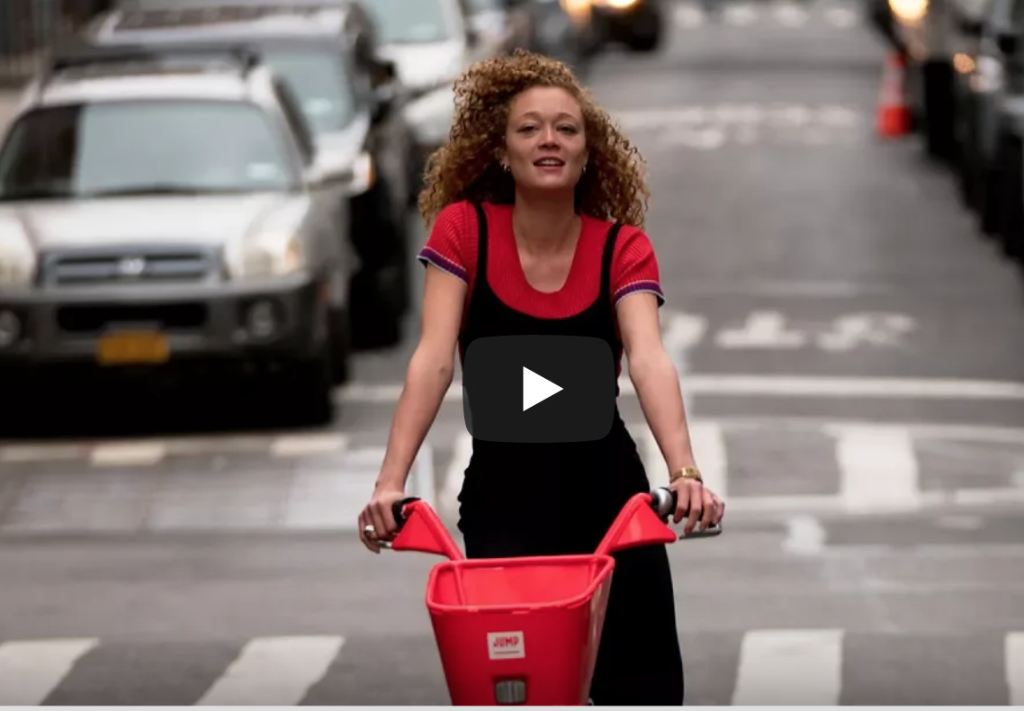


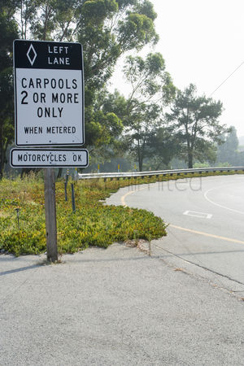
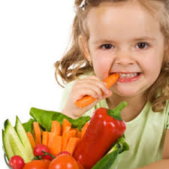
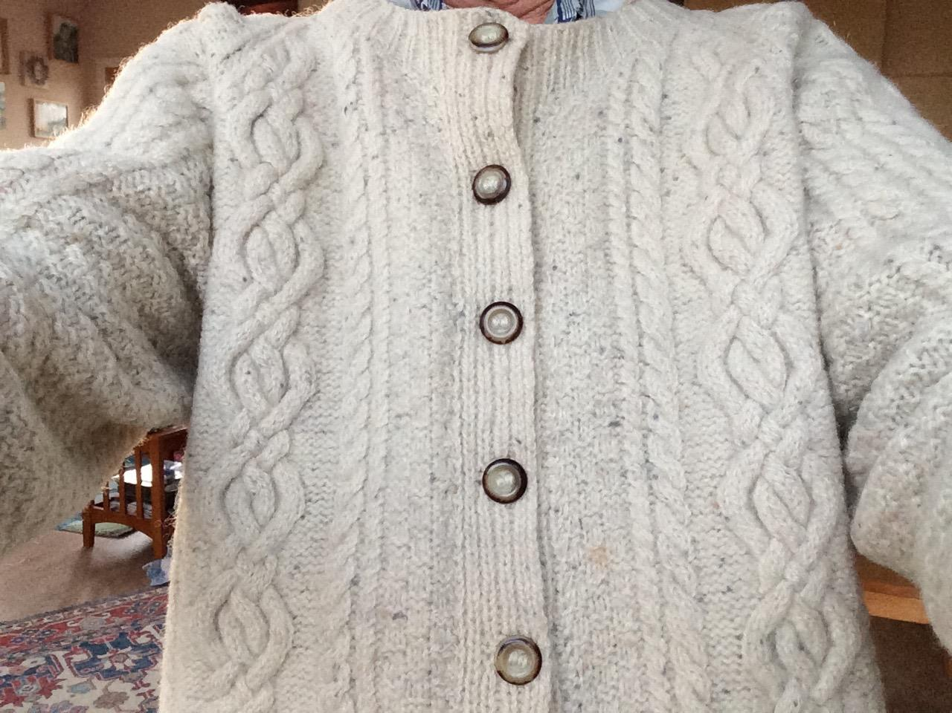

Disfrutar
Notes:
Walking and biking are fun and healthy, the bus and carpools can help
In winter find that old favorite sweater , and line dried clothes smell great

Slide 28



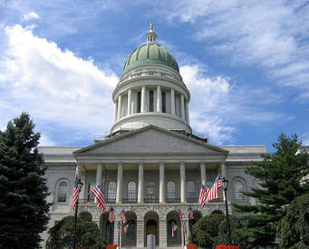
Necesitamos acción URGENTE por
Buenas noticias:
El Ayuntamiento de Santa Cruz aprobó una resolución de emergencia 27 de octubre de 2018
La resolución del condado de Santa Cruz se aprobó el 29 de enero de 2019.
Notes:
Necesitamos acción del gobierno
ciudad, condado, estado todo empezando Gobierno nacional aún no

Slide 29
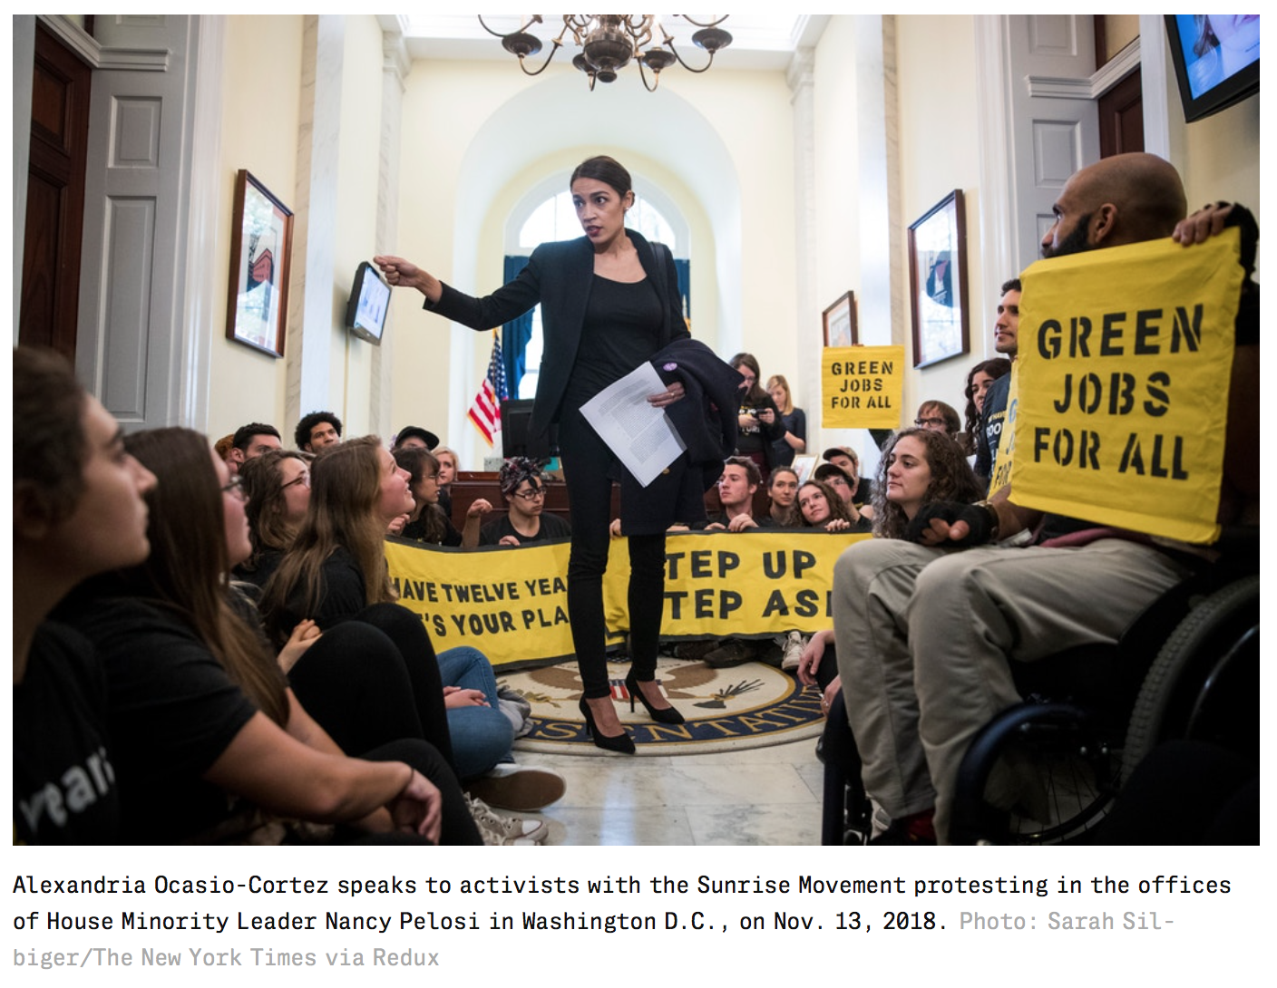
Green New Deal o Nuevo Acuerdo Ecológico
Notes:
Alexandrio Ocasio-Cortes presentó este programa

Slide 30
Nuevo Acuerdo Ecológico o GREEN NEW DEAL
Garantía de empleos verdes
Energía 100% renovable
Transición con justicia
Agricultura libre de combustibles fósiles
Defender los derechos indígenas
Notes:
incluye

Slide 31
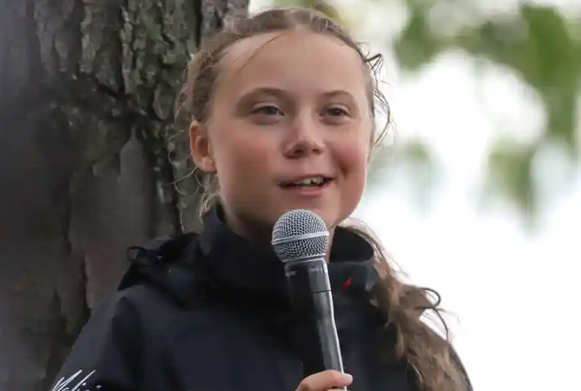
Los jóvenes de todo el mundo están protestando.
¡Su futuro está en grave peligro!

Slide 32
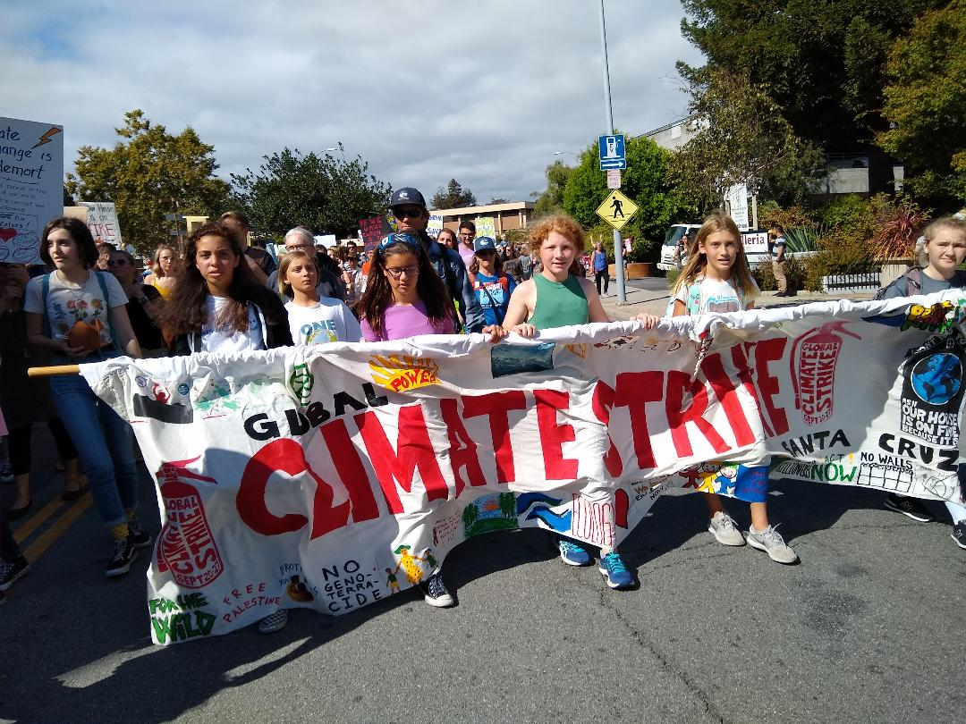
Estudiantes de Mission Hill
Septiembre 27, 2019

Slide 33
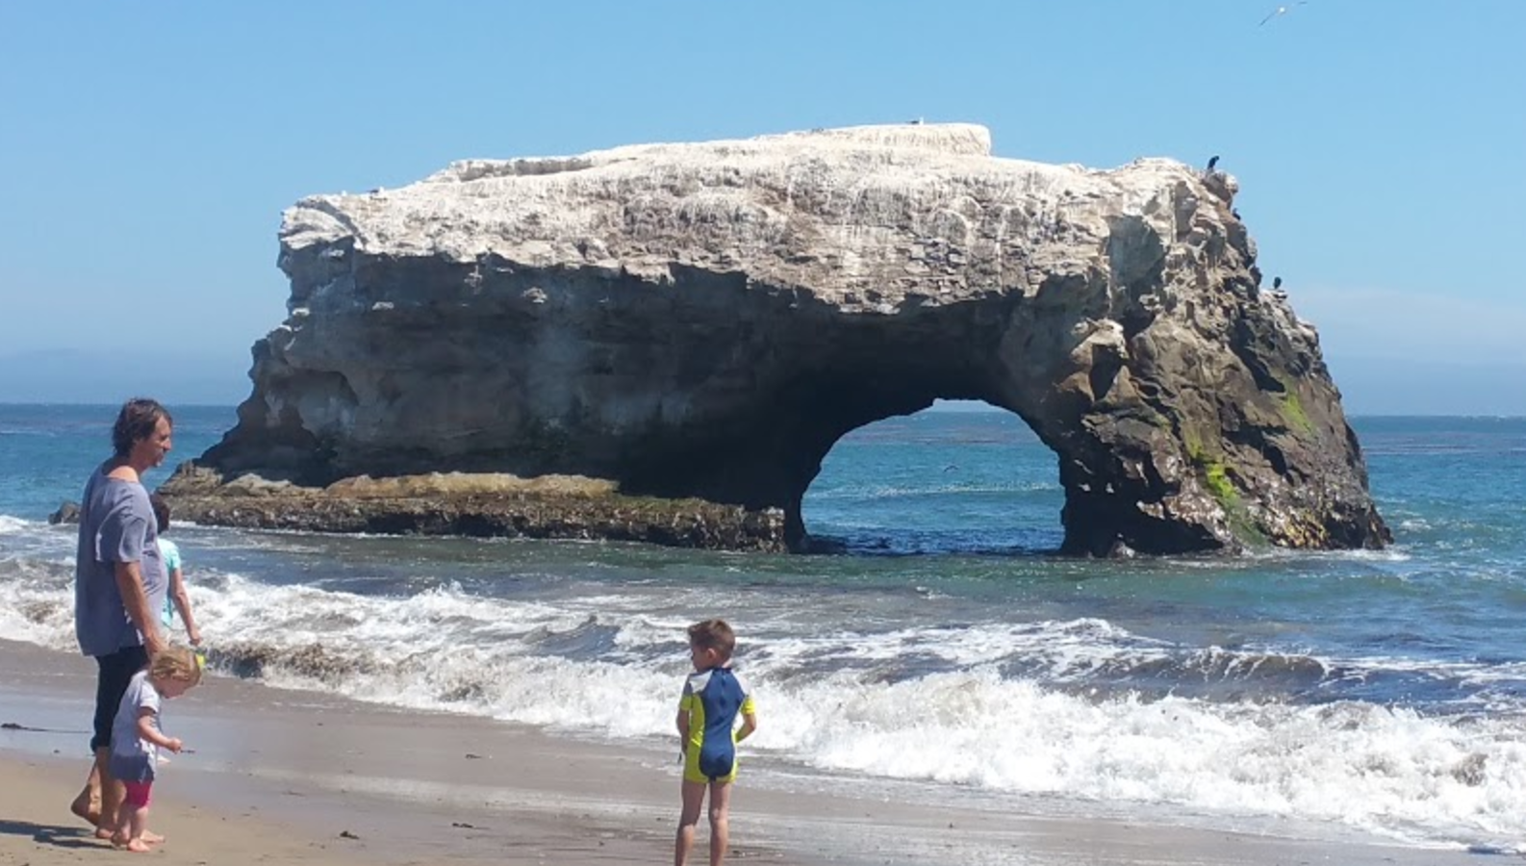
¡Realmente hay ESPERANZA!
Si, se puede
Para más detalles ver https://scruzclimate.org/

